Slide 1


Automatizace
14. listopadu 2023
Martin Humpolec

Slide 2


Martin
Flownatic
Trailhead freak
Certification lover
Salesforce CTA
Salesforce MVP
Prague User Group Leader
CzechDreamin co-founder (CzechDreamin.com)
Blogger (MartinHumpolec.cz)
volunteer and consultant (CRM pro neziskovky)

Slide 3

Co je dneska na programu
Workflow
Process Builder
Approval Processes
Flow

Slide 4
Nebo možná?
Declarative way​
Out of the box point and click, drag and drop tools​
No programming knowledge needed​
Time and cost effective​
Easier maintenance (cost wise)​
Fast growing​
​
Programmatic way​
APEX (JAVA – like language)​
Build specifically for SF​
Requires OOP knowledge​
Resources are scarces and expensive​
SF pushes for “declarative before custom” approach​

Slide 5
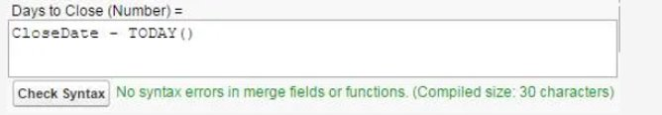
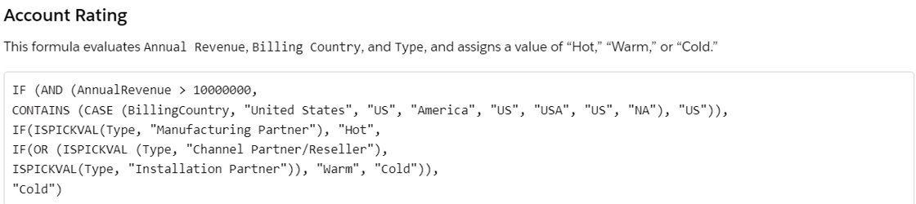
Nebo také?
Assignment Rules​
Escalation Rules​
Validation Rules​
Formula fields​
Einstein Next Best Action​
Notification Builder​
And much more…​

Slide 6
Mělo by zaznít

Slide 7
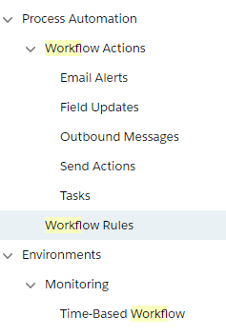
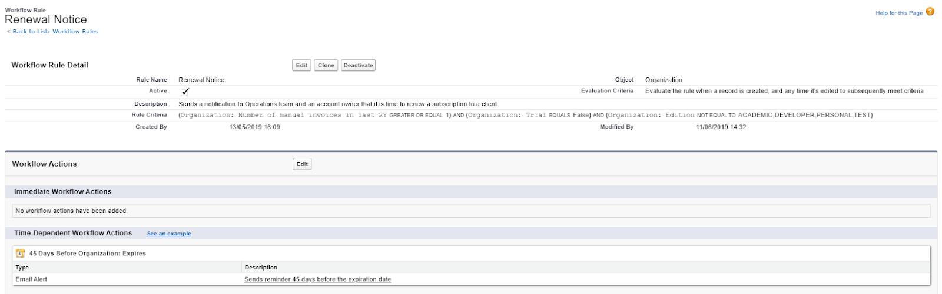
Workflow

Slide 8
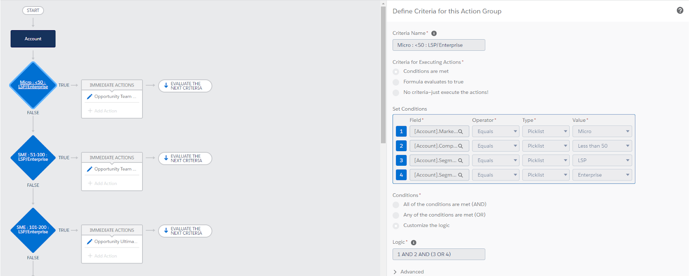
Process Builder

Slide 9
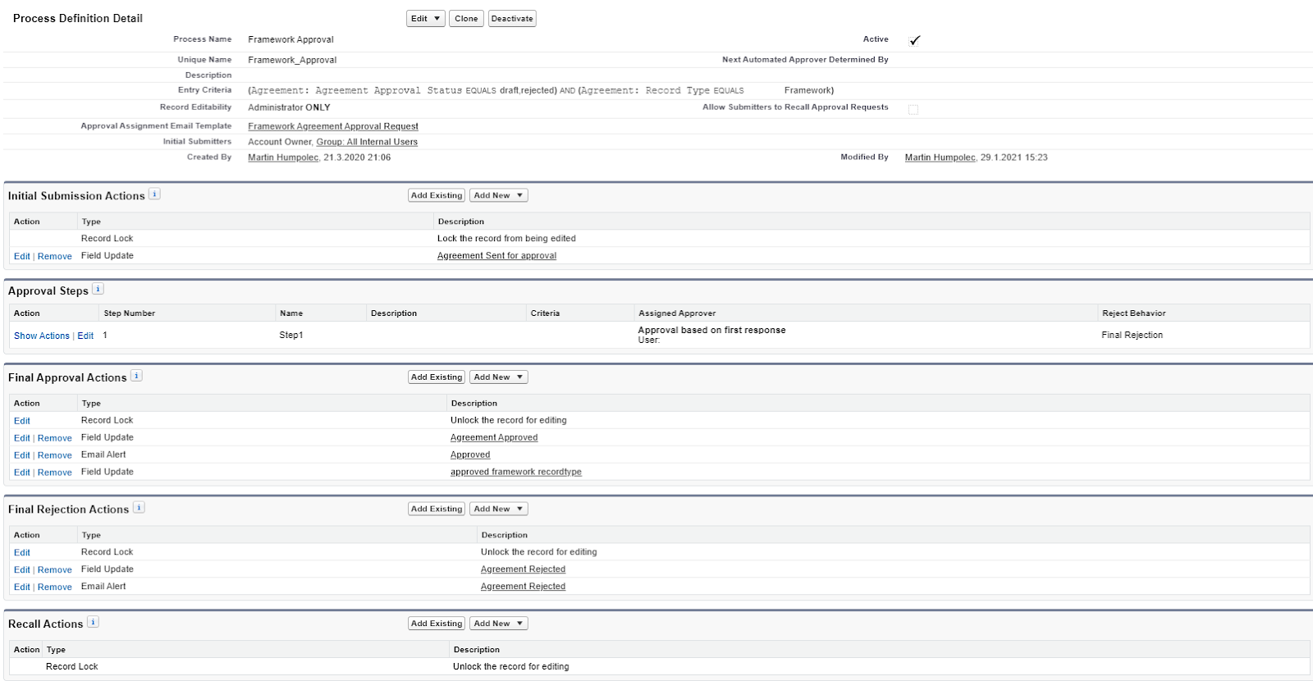
Approval Processes

Slide 10
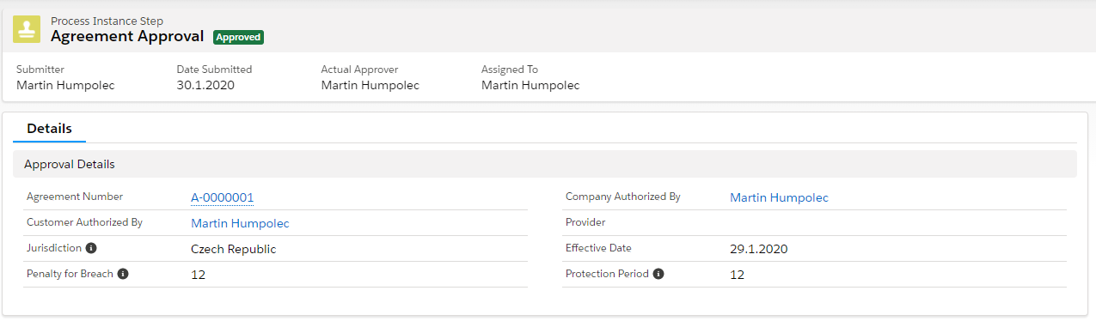
Approval Processes

Slide 11
Flow

Slide 12
Flow prakticky
1
2
3
Zadání
Klikání
Úspěch
Přesné sepsání co se má dít
Zamyšlení nad všemi možnostmi a vazbami
Spokojený uživatel

Slide 13
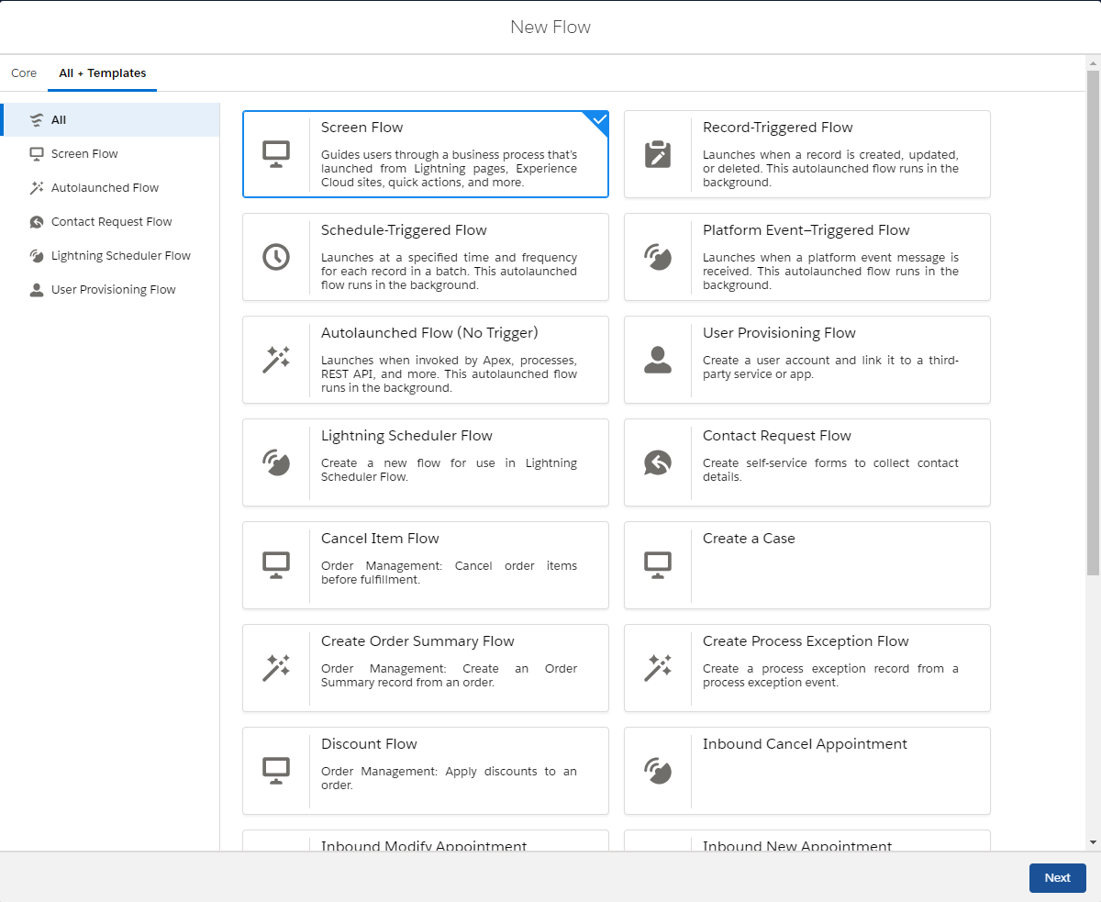
Flow

Slide 14
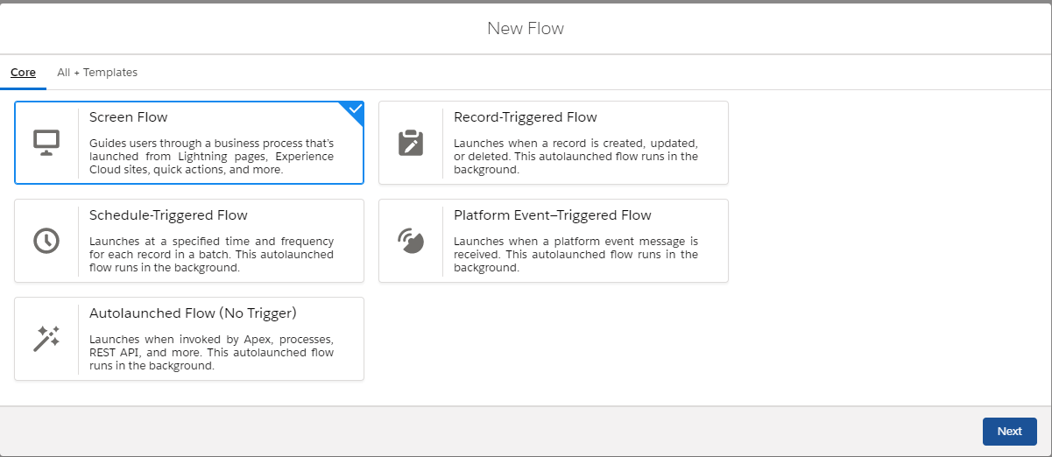
Flow

Slide 15
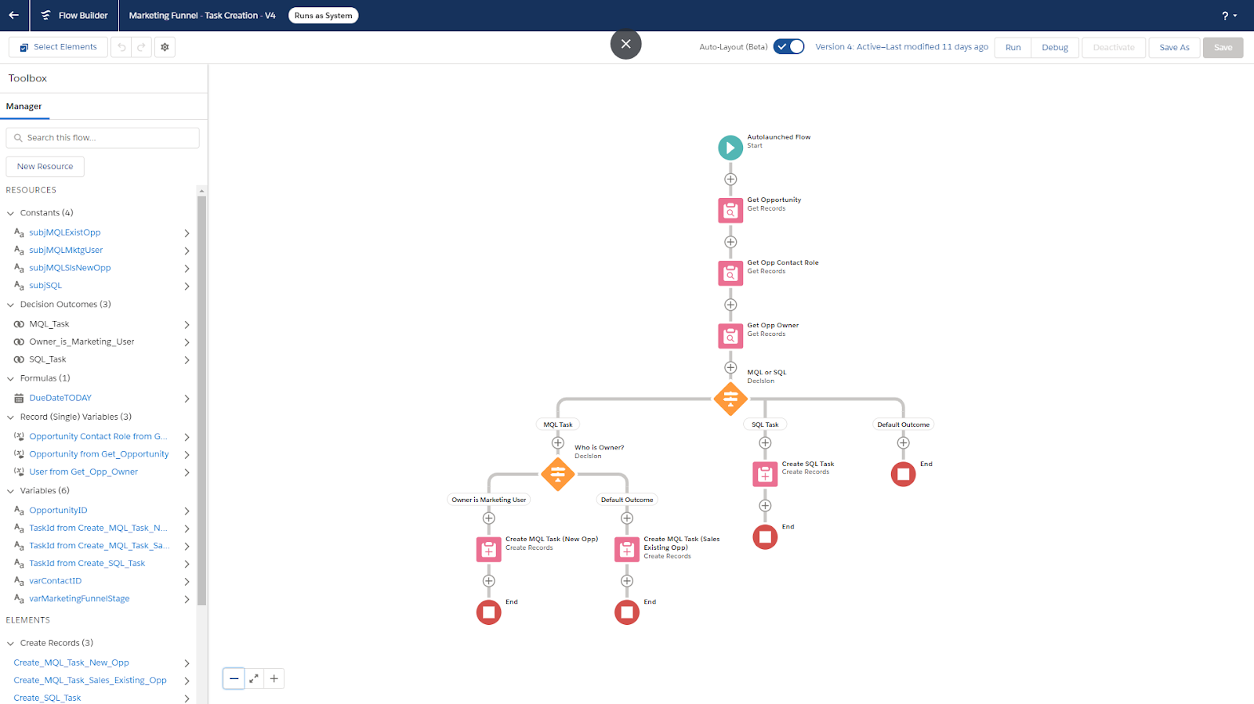
Flow

Slide 16
Flow prakticky
průvodce tvorbou zakázky, firmy a kontaktu
na zakázce ukaž další zakázky v daném měsíci
pojmenování zakázky podle firmy
upozornění na starou neuzavřenou zakázku

Slide 17
Další zdroje
https://unofficialsf.com/
https://jenwlee.com/
https://automationchampion.com/

Slide 18
Co dál? Praxe!

